Slide 1
Основные правила оформления договорной документации при разработке инновационной продукции
Докладчик: КИСТЯКОВСКАЯ ЛЮДМИЛА ВЛАДИМИРОВНА
Начальник отдела договоров АО «ОДК»

Slide 2
Функционал отдела договоров АО «ОДК» по сопровождению НИОКР
Предконтрактная работа с ФОИВ
Полный цикл сопровождения государственных контрактов;
Полный цикл сопровождения контрактов с заказчиками;
Заключение договоров с соисполнителями работ
Заключение договоров с исполнителями работ по инвестиционной программе ОДК;
Приемка работ у исполнителей;
Выполнение собственных работ;
Сдача работ государственным заказчикам/заказчикам.
Всего ИЦ ОДК было выполнено за счет бюджетных средств:
15 НИР общей стоимостью 20 млрд. руб.
39 ОКР общей стоимостью 220 млрд. руб.
2

Slide 3
Законодательные акты, относящиеся к НИОКР
Гражданский кодекс Российской Федерации (Глава 38. Выполнение научно-исследовательских, опытно-конструкторских и технологических работ)
Налоговый кодекс Российской Федерации (ст. 149 -освобождение от НДС, ст. 262-учет расходов на научные исследования) +Постановление Правительства РФ от 24.12.2008 N 988 «Об утверждении перечня научных исследований …с коэффициентом 1,5» +Постановление Правительства России от 21.12.2023 № 2235 «О Правилах подтверждения соответствия выполненных научных исследований…»
Федеральный закон от 05.04.2013 № 44-ФЗ «О контрактной системе в сфере закупок товаров, работ, услуг для обеспечения государственных и муниципальных нужд»
Федеральный закон от 18.07.2011 № 223-ФЗ «О закупках товаров,
работ, услуг отдельными видами юридических лиц»
Правила предоставления субсидий на проведение
НИР и ОКР, утвержденные постановлениями
Правительства Российской Федерации
3

Slide 4
Нормативные документы АО «ОДК» по выполнению НИОКР
Единое положение о закупке Государственной Корпорации «Ростех»
И ОДК 289-2023 Управление разработкой. Планирование продуктовых проектов и проектов научно-исследовательских и опытно-конструкторских работ
И ОДК 193-2022 Управление разработкой. Техническая экспертиза проектов научно-исследовательских, опытно-конструкторских и опытно-технологических работ
И ОДК 289-2023 Управление исследованиями
И ОДК 519-2023 Управление разработкой. Заключение договоров на выполнение научно-исследовательских, опытно-конструкторских и опытно-технологических работ и контроль их исполнения
И ОДК 320-2023 Управление разработкой. Сдача-приемка научно-исследовательской, опытно-­ конструкторской и опытно-технологической работы
И ОДК 498-2023 Управление разработкой. Оформление отчетных документов о выполнении этапов научно-исследовательских и опытно-конструкторских работ
4

Slide 5
Планирование НИОКР
Все НИОКР ОДК выполняются в соответствии с планами НИОКТР.
Для долгосрочного планирования формируется перспективный тематический план НИОКТР ОДК на 10 лет.
ПТП НИОКТР формируется с учетом приоритетов стратегии развития АО «ОДК» и направлен на определение основных направлений развития ОДК в части НИОКТР.
Приоритетные НИОКР указываются в ПТП НИОКТР отдельной строкой.
Для краткосрочного планирования формируется единый план НИОКТР ОДК на 1 (один) год и плановый период до 3 (трех) лет.
ЕП НИОКТР формируется на основе ПТП НИОКТР и направлен на обеспечение реализации государственных и корпоративных приоритетных задач в предстоящие 3 (три) года.
ЕП НИОКТР синхронизирован (согласован) с бюджетом ОДК, планами продаж НИОКР, планом производства и ремонта ОДК.
Включение НИОКР в тематические планы регламентируется И ОДК 158-2022
5

Slide 6
Источники финансирования НИОКР
Бюджетные средства, полученные
напрямую по государственным контрактам
Бюджетные средства, полученные
по контрактам с заказчиками
Бюджетные инвестиции, полученные через вклад в уставный капитал;
Бюджетные средства, полученные в виде субсидий и иных средств господдержки
Собственные средства АО «ОДК»
Заемные средства АО «ОДК»
6

Slide 7
Порядок Заключения договоров
Заказчик | Регламентирующий закупку документ | Вид договора
ФОИВ, муниципальные органы, казенные учреждения (Министерства, Росатом, Роскосмос и др.) | 44-ФЗ | Государственный контракт на выполнение НИР/ОКР/НИОКР
Госкорпорации, организации с долей госучастия более 50%,автономные учреждения, унитарные предприятия, монополии и др. | 223-ФЗ (44-ФЗ - при получении субсидий, бюджетных инвестиций, проведении конкурсов на аудит) | Договор на выполнение НИР/ СЧ НИР/ОКР/СЧ ОКР/НИОКР/СЧ НИОКР
АО «ОДК» | ЕПоЗ ГК «Ростех» | Договор на выполнение НИР/ОКР/НИОКР
7

Slide 8
формы закупки
Электронная и бумажная
Все конкурентные способы закупки проводятся в электронной форме, если иное не предусмотрено ЕПоЗ ГК «Ростех».
Исключительно в бумажной форме осуществляются закупки, содержащие сведения, составляющие государственную тайну
Открытая и закрытая
Конкурентные способы закупки должны проводиться в открытой форме, за исключением случаев, указанных в ЕПоЗ ГК «Ростех».
В закрытой форме проводятся закупки, содержащие государственную тайну, информацию ограниченного распространения
8

Slide 9
Способы закупки. КОНКУРЕНТные.
Конкурс | Аукцион/ редукцион | Запрос предложений/ тендер | Запрос котировок/ запрос цен
Основной критерий выбора исполнителя
Лучшие условия исполнения договора | Цена | Лучшие условия исполнения договора | Цена
Срок подачи заявок, не менее дней
7– 30 | 7-15 | 5-7 | 4-5
Этапы выбора исполнителя
Подача заявок Рассмотрение первых частей заявок Подача предложений о цене контракта Рассмотрение вторых частей заявок. Оценка заявок Выбор победителя | Подача заявок Торги Выбор победителя | Подача предложений Выбор победителя | Подача заявок Выбор победителя
Плюсы
Побеждает более опытный и подготовленный участник, потому что наличие необходимой квалификации и опыта нужно подтверждать документами. | Самый прозрачный способ выбора поставщика: весь процесс отображается на электронной торговой площадке | Побеждает участник, наиболее полно соответствующий условиям | Самый быстрый способ конкурентных торгов
Согласно ЕПоЗ ГК «Ростех», предпочтительным конкурентным способом закупки является конкурс.
9

Slide 10
Способы закупки. НЕКОНКУРЕНТные.
Единственный поставщик
Упрощенная закупка
Состязательные переговоры
Ценовой запрос на ЭТП
Согласно ЕПоЗ ГК «Ростех», наличие оснований для проведения неконкурентной закупки не является препятствием для проведения конкурентной закупки
10

Slide 11
Начальная (максимальная цена) государственного контракта формируется на основании:
Федерального закона № 44-ФЗ «О контрактной системев сфере закупок товаров, работ, услуг для обеспечения государственных и муниципальных нужд»
Федерального закона № 275-ФЗ «О государственном оборонном заказе»
Методических рекомендаций (приказ Минэкономразвития России от 02.10.2013 г. № 567);
Методики определения и обоснования НМЦ государственных контрактов на выполнение НИОКТР, утвержденной приказом Минпромторга России от 11.09.2014 г. № 1788
Начальная (максимальная цена) договора формируется в соответствии с Методическими рекомендациями (приложение к ЕПоЗ ГК «Ростех»).
НМЦ определяется и обосновывается следующими способами:
метод сопоставимых рыночных цен (анализа рынка);
нормативный метод;
тарифный метод;
проектно-сметный метод;
затратный метод
Начальная (максимальная) цена договора
11

Slide 12
Этапы заключения доходных договоров на выполнение НИОКР
 | Тип закупки
 | Конкурсные процедуры |  | Единственный поставщик
 | Открытый конкурс (в электронном виде) | Закрытый конкурс (в бумажном виде)
 | Публикация извещения о проведении конкурса (на электронной торговой площадке) | Приглашение на участие в конкурсе | Подготовка комплекта документов о признании единственным поставщиком
2. | - | Получение извещения о проведении конкурса (нарочно по доверенности) | Выпуск Постановления Правительства Российской Федерации
3. | Оформление и предоставление обеспечения заявки участника |  | -
4. | Подача заявки участника (на электронной торговой площадке) | Подача заявки участника (нарочно по доверенности) | -
5. | Признание победителем |  | -
6. | При наличии обязанности по привлечению внебюджетных средств- определение источника финансирования
7. | Согласование государственного контракта (1С УХ и АС ФЗД)
8. | Подписание государственного контракта электронной цифровой подписью на площадке. | Подписание государственного контракта электронной цифровой подписью на площадке/ в бумажном виде
9. | Оформление и предоставление обеспечения государственного контракта |  | -
10. | Подписание государственного контракта государственным заказчиком электронной цифровой подписью на площадке. | Подписание государственного контракта государственным заказчиком электронной цифровой подписью на площадке/ в бумажном виде
12

Slide 13
Этапы заключения расходных договоров на выполнение НИОКР
 | Тип закупки
 | Конкурсные процедуры | Единственный поставщик
1. | На основании ТЗ определение типа закупки.
2. | Запрос ТКП (направление 3 запросов ТКП, сообщение о заинтересованности на электронной площадке, поиск аналогов) | Запрос ТКП/РКМ ед. поставщику
3. | Расчет НМЦ
4. | Формирование строки РПЗ
5. | Согласование в 1С УХ комплекта закупочной документации, в том числе договора
6. | Запрос на проведение закупки
7. | Проведение конкурса (для проведения закрытого конкурса - перечень не менее чем из 5 контрагентов. Все контрагенты из перечня должны быть зарегистрированы на площадке ASTGOZ и иметь аккредитацию в «РТ-комплект импекс») | Заседание закупочной комиссии
8. | Определение победителя | Решение о согласовании заключения или об отказе от заключения договора
9. | Подписание договора сторонами электронными цифровыми подписями на площадке. | Подписание договора сторонами в бумажном виде
13

Slide 14
Изменения в 44-ФЗ и 223-ФЗ, вступившие в силу в 2025 году
Национальный режим (с 1 января 2025 г.):
запрет на закупку товаров из Перечня №1;
ограничение на закупку товаров по Перечню №2;
при применении ограничений по перечню №2- правило «второй лишний»;
преференция российским товарам-15% от предложенной цены
Новые правила направлены на поддержку отечественного производителя и стимулирование импортозамещения в госзакупках.
Национальный режим обязателен при закупках в рамках госпрограмм и программ вооружения. Запрет на иностранную продукцию здесь действует особенно строго.
14

Slide 15
Изменения в ФЗ-44, вступившие в силу в 2025 году
Цифровизация (с 1 апреля 2025 г.):
заключение контрактов через ЕИС становится обязательным для закупок и у единственного поставщика
дополнительные соглашения к контрактам, заключенным по результатам электронных закупок, должны оформляться в ЕИС. Для контрактов, заключенных до 1 апреля, новые правила применяются, если контракт был заключен через ЕИС и к нему еще не заключались «бумажные» допсоглашения.
Переход на цифровые допсоглашения – важный шаг к прозрачности и эффективности госзакупок, который минимизирует бумажный документооборот и упростит контроль исполнения контрактов и ускорит их заключение.
15

Slide 16
Основные принципы ведения договорной деятельности при выполнении НИОКР. Оформление документов.
Строго в указанные в контрактах даты направлять уведомления Заказчику о готовности к сдаче работ.
Акт сдачи-приемки, акт технической приемки, справка-отчет, сохранная расписка: во всех перечисленных документах перечень созданных результатов, документов должен быть идентичным.
Стоимость созданных результатов работ по этапу должна быть равна стоимости этапа, что должно быть отражено в сохранной расписке (но существуют и исключения).
При наличии договора с Заказчиком, формировать договор с соисполнителем «зеркально».
При формировании ТЗ с Заказчиком укрупнять наименование этапов работ. Уточнять и расширять наименование работ – в ТЗ с соисполнителями.
Контролировать строгое соответствие результатов работы целям и задачам договора.
16

Slide 17
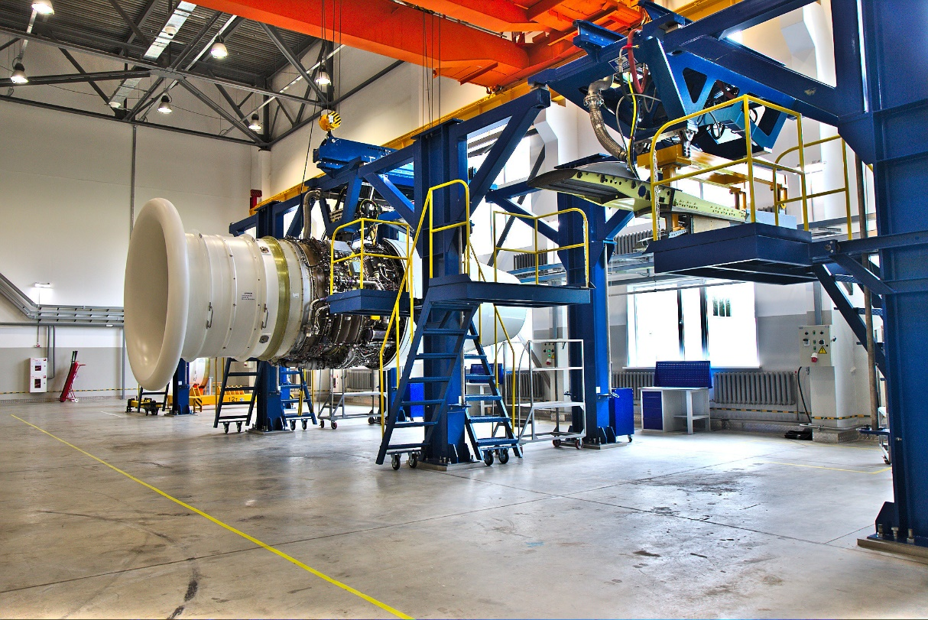
Основные принципы ведения договорной деятельности при выполнении НИОКР. Материальные ценности.
При создании в НИОКР материальных ценностей - обязательное отражение данных объектов в сохранной расписке.
Запрашивать разрешения Заказчиков на любые действия с материальной частью, за исключением использования ее в рамках одного контракта.
При перемещении материальной части
внутри кооперации вносить в контракты раздел
о давальческих материалах.
Соблюдать строгое соответствие
закупаемого/создаваемого оборудования
целям работы.
17

Slide 18
Основные принципы ведения договорной деятельности при выполнении НИОКР. Затраты.
При планировании и выполнении НИОКР руководствоваться Порядком определения состава затрат, включаемых в цену продукции, утвержденным Приказом Минпромторга России от 08.02.2019 г. № 334.
В случае выполнения работы за счет собственных средств, в обязательном порядке результатом работ по каждому этапу НИОКР должен быть, в т.ч. отчет по форме ГОСТ 7.32-2017 «Межгосударственный стандарт. Система стандартов по информации, библиотечному и издательскому делу. Отчет о научно-исследовательской работе. Структура и правила оформления» в целях реализации налоговой льготы по налогу на прибыль в виде применения повышенного коэффициента 1,5 к расходам на НИР, понесенным обществом.
Затраты, произведенные до заключения договора не включаются в цену работы, если иное не установлено договором. В случае конкурентной закупки-включаются затраты с даты определения победителя.
Затраты не относящиеся к предмету договора не включаются в цену работы.
18

Slide 19
Основные принципы ведения договорной деятельности при выполнении НИОКР. Прочее.
Объем работ исполнителя должен строго соответствовать ТЗ и ВИ. Не допускается изменение объема работ без согласования с заказчиком.
При выборе формы договора (услуга, поставка, НИОКР) необходимо учитывать: при НИОКР права на охраноспособные РИД будут принадлежать Заказчику, а при поставке Исполнителю.
19

Slide 20
Контактные данные
Кистяковская Людмила Владимировна
Начальник отдела договоров АО «ОДК»
+7(910) 400-53-96
+7(499) 558-39-93, доб. 4730
kludmila@uecrus.com
20

